Slide 1
§2 数列极限的某些性质及四则运算
教学内容：
1）数列极限的某些性质
2）极限四则运算

Slide 2
重点：数列极限的某些性质及
四则运算
难点：数列极限性质
及四则运算证明
要求：熟记数列极限性质
及四则运算

Slide 3
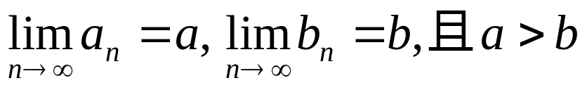
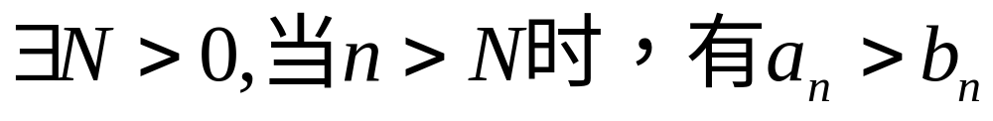
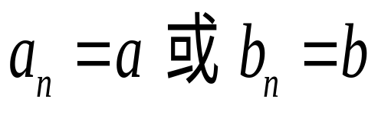
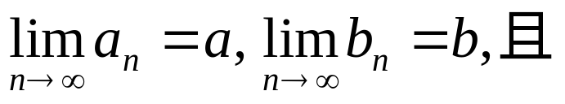
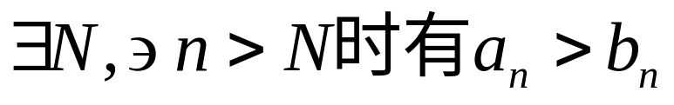
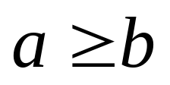
A、数列极限的某些性质
a 有序性
定理1 若 ，则总
分析
证明
小结
特例：
逆命题不正确
定理2 若
则

Slide 4
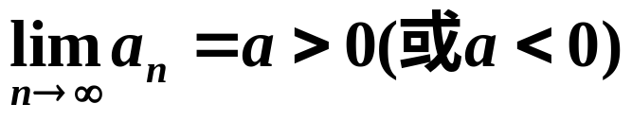

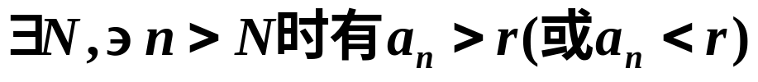
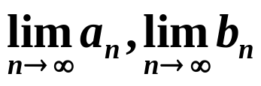

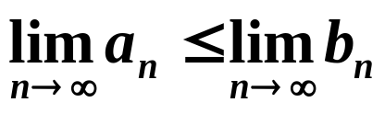
保号性
推论1 若 ，则对任意
.（或 ） ，
保不等性
推论2 若 均存在，并且 则：

Slide 5
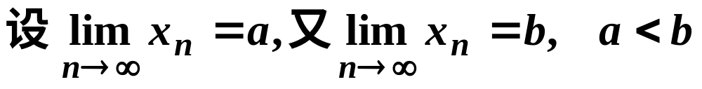
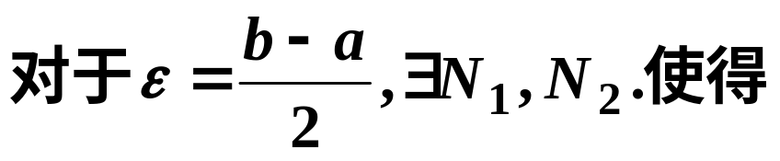
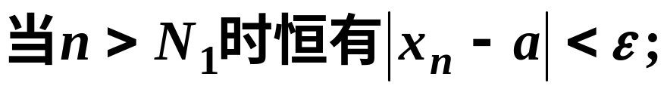


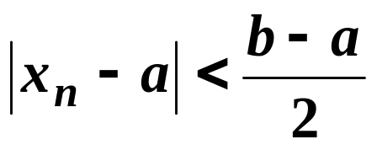
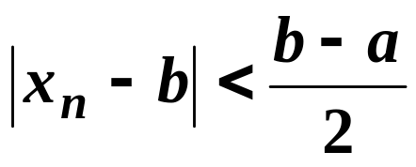

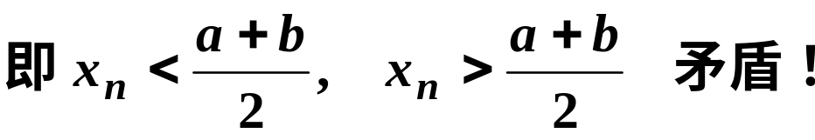
b. 唯一性
定理3 每个收敛的数列只有一个极限.
由定义,
证
故极限唯一.

Slide 6
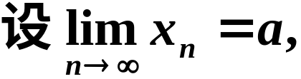



c. 有界性
定理4 收敛的数列必定有界.
证
由定义,
注意：有界性是数列收敛的必要条件.

Slide 7
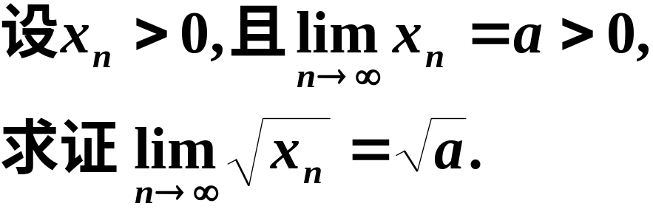

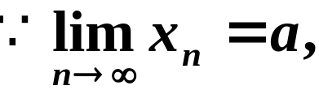
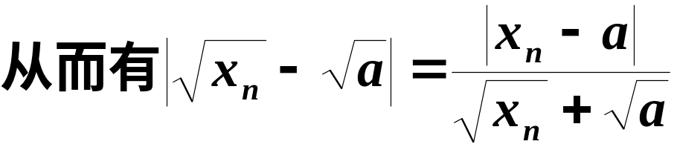
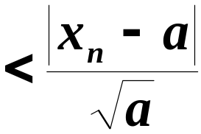
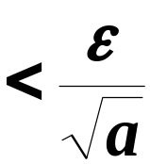
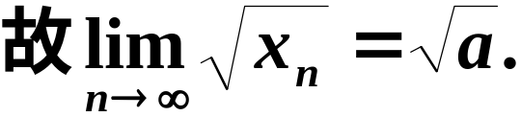
定理5
证

Slide 8
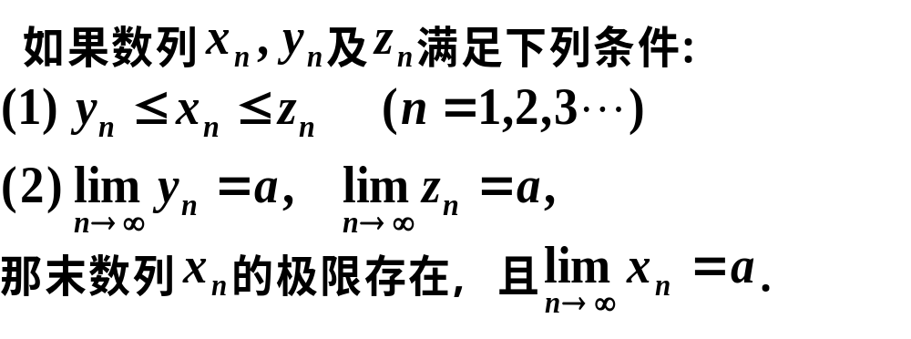
d 夹逼准则
定理6
本定理既给出了判别数列收敛的方法；又提供了一个计算数列极限的方法。
上述数列极限存在的准则可以推广到函数的极限

Slide 9









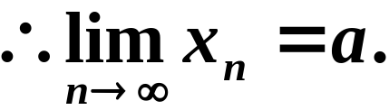
证
上两式同时成立,

Slide 10
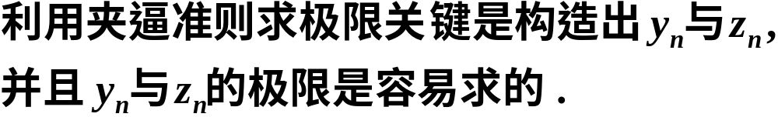

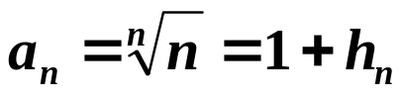

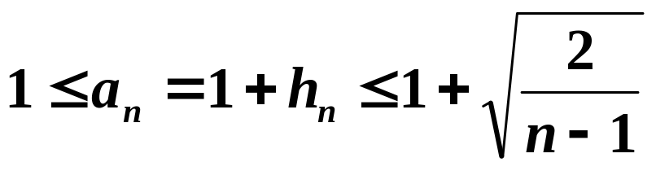
注意:
例2 求数列 的极限。
解： 记 ， 这里 ，则有：
左右两边的极限均为1， 故由夹逼准则本例得证。

Slide 11
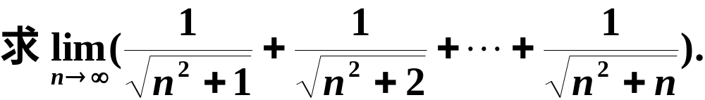
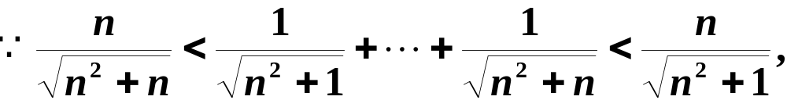
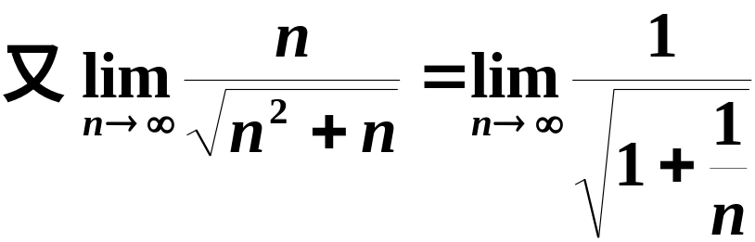

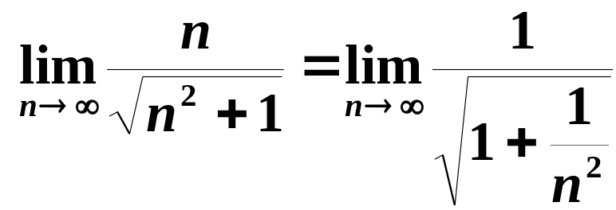
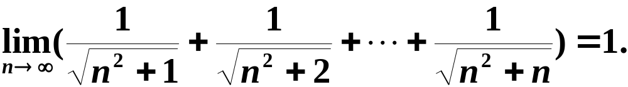
例3
解
由夹逼定理得

Slide 12
B 作业
P16
1--4

